Slide 1
ASSESSMENT - I
ARDINI YUANITA LUBIS 714222073

Slide 2
Bagaimana QA dapat memverifikasi keamanan platform e-commerce ini untuk melindungi data sensitif pelanggan, seperti informasi pembayaran dan data pribadi?
Kita dapat membuat desain skenario pengujian keamanan yang mencakup pengujian kerentanan, pengujian penetrasi dan pengujian fungsionalitas yang berkaitan dengan keamanan data dimana semua aspek keamanan seperti enkripsi data, otentikasi, otorisasi dan manajemen sesi diuji secara menyeluruh.

Slide 3
Bagaimana QA dapat menguji performa platform e-commerce ini dalam skenario beban tinggi, seperti saat ada peningkatan lalu lintas selama periode penjualan besar-besaran?
Dengan melakukan performance testing dimana indikator kinerja utama yang diuji meliputi :
Ketahanan
Beban
Skalabilitas
Spike
Stress
Volume

Slide 4
Apa strategi yang tepat untuk menguji ketersediaan dan keandalan platform e-commerce ini, terutama saat menghadapi serangan DDoS atau serangan lainnya?
Melakukan uji beban dengan skenario pengujian yang mencakup serangan DDoS serta serangan lainnya.
Melakukan pengujian Responsifitas yang bertujuan untuk melihat responsnya terhadap serangan atau situasi yang tidak terduga.
Melakukan pengujian pemulihan sistem setelah terjadinya serangan DDoS atau serangan lainnya.
Melakukan pengujian terhadap keamanan jaringan
Melakukan simulasi skenario pemulihan bencana dan uji rencana pemulihan bencana e-commerce.
Melakukan evaluasi keamanan seperti firewall, enkripsi data, validasi input, dan pengelolaan akses yang tepat.

Slide 5
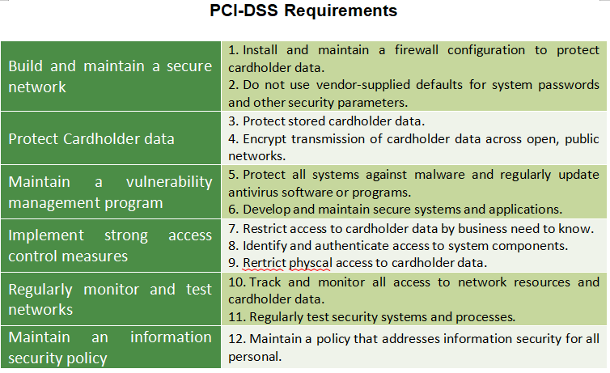
Bagaimana QA dapat memastikan kesesuaian platform e-commerce ini dengan standar kepatuhan industri yang relevan, seperti PCI-DSS (Payment Card Industry Data Security Standard)?

Slide 6
Bagaimana QA dapat menguji integrasi platform e-commerce ini dengan sistem backend, seperti sistem manajemen inventaris atau sistem keuangan perusahaan?
Dengan menggunakan tools pengujian integrasi seperti Postman, JMeter, Apache Kafka, Selenium, Charles Proxy, Custom Scripts dan Frameworks dimana pilihan tools yang digunakan disesuaikan pada kebutuhan spesifik, teknologi yang digunakan dan tingkat kompleksitas integrasi sitem yang akan diuji.

Slide 7
Jelaskan langkah-langkah yang akan Anda ambil untuk menguji keandalan dan ketersediaan platform e-commerce selama periode lonjakan lalu lintas atau peningkatan beban kerja !
Melakukan analisis beban dan identifikasi situasi yang dapat menyebabkan lonjakan.
Membuat skenario pengujian yang mencakup berbagai kasus penggunaan yang realistis selama periode lonjakan lalu lintas.
Melakukan uji beban dengan menggunakan alat pengujian beban.
Melakukan evaluasi kinerja sistem e-commerce selama periode lonjakan lalu lintas.
Melakukan uji skalabilitas sistem e-commerce untuk mengatasi peningkatan beban kerja.
Simulasikan skenario pemulihan setelah lonjakan lalu lintas.
Melakukan pengujian pada tingkat beban yang melebihi kapasitas normal sistem e-commerce.
Selama pengujian, gunakan alat pemantauan dan analisis kinerja untuk mengamati perilaku sistem dan menganalisis data.
Berdasarkan hasil pengujian, identifikasi dan perbaiki masalah yang ditemukan.
Setelah pengujian, pastikan untuk terus memantau dan memonitor kinerja sistem e-commerce secara berkala, termasuk selama periode lonjakan lalu lintas.

Slide 8
Buatlah serangkaian skenario pengujian untuk memverifikasi integrasi platform e-commerce dengan sistem backend yang relevan, seperti sistem manajemen inventaris atau sistem keuangan !
Skenario Pengujian Sinkronisasi Data Produk
Skenario Pengujian Proses Pembayaran
Skenario Pengujian Integrasi Faktur
Skenario Pengujian Rekonsiliasi Pembayaran
Skenario Pengujian Pelaporan Keuangan
Skenario Pengujian Pembaruan Data Pelanggan
Skenario Pengujian Integritas Data
Skenario Pengujian Keamanan dan Otorisasi
Skenario Pengujian Ketergantungan Sistem
Skenario Pengujian Pemulihan

Slide 9
Jelaskan bagaimana Anda akan menguji kemampuan platform e-commerce untuk melindungi informasi sensitif pelanggan, seperti data pembayaran !
Verifikasi Keamanan Komunikasi
Uji Enkripsi Data
Validasi Input
Uji Proteksi Terhadap Serangan Injeksi
Pengujian Keaslian Pengguna
Uji Proteksi Terhadap Serangan Pemalsuan
Pengujian Metode Pembayaran
Pengujian Proteksi Data
Pengujian Kebocoran Informasi
Pemantauan Keamanan

Slide 10
Identifikasi beberapa metode pengujian yang dapat digunakan untuk memverifikasi keamanan platform e-commerce terhadap serangan potensial, seperti serangan injeksi SQL atau cross-site scripting (XSS) !
Pengujian Serangan Injeksi :
Pengujian Cross-Site Scripting (XSS) :
Pengujian Cross-Site Request Forgery (CSRF) :
Pengujian Manipulasi Parameter URL
Pengujian Brute Force dan Kehandalan Kata Sandi
Pengujian Keamanan Sesi dan Otentikasi
Pengujian Enkripsi dan Proteksi Data
Pengujian Manajemen Kesalahan ✓

Slide 11
Bagaimana Anda akan melakukan pengujian fungsional untuk memverifikasi bahwa platform e-commerce beroperasi dengan benar dan memenuhi persyaratan bisnis yang ditetapkan?
Menguji setiap modul fungsional apakah sudah sesuai dengan kebutuhan dan persyaratan bisnis yang ditetapkan.
Menguji aliran bisnis utama di platform e-commerce, mulai dari proses pemesanan hingga pengiriman dan penagihan.
Memverifikasi integrasi antara platform e-commerce dan sistem backend yang relevan, seperti sistem pengiriman.
Menguji responsivitas platform e-commerce terhadap tindakan pengguna, seperti mengklik tombol, mengisi formulir, atau melakukan transaksi.
Memastikan bahwa platform e-commerce terlihat dan berfungsi dengan baik di semua perangkat dan browser yang didukung.
Memastikan bahwa manajemen konten dilakukan dengan benar dan perubahan yang diterapkan terlihat di platform e-commerce.
Menguji validasi dan validitas data yang dimasukkan dalam manajemen konten, serta kemampuan sistem untuk menyimpan dan menampilkan data dengan benar.
Menguji fitur khusus yang unik atau inovatif yang ada di platform e-commerce, seperti rekomendasi produk, sistem ulasan pengguna, filter pencarian yang kompleks, atau fitur sosial.
Memastikan bahwa platform e-commerce tetap dapat diakses dan memberikan respons yang cepat bahkan dalam situasi beban tinggi atau kondisi jaringan yang buruk.
Menguji toleransi kesalahan dan pemulihan dari kegagalan sistem untuk memastikan bahwa platform e-commerce dapat pulih dengan cepat dan tanpa kehilangan data atau fungsionalitas.

